Slide 1
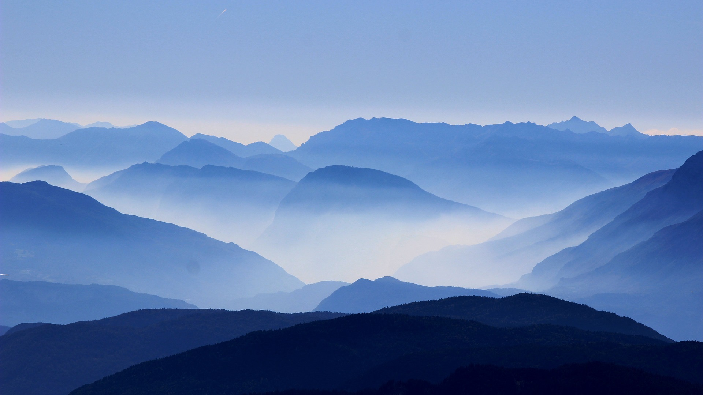

Sudocool
AR OCR Sudoku Recognizer

Slide 2
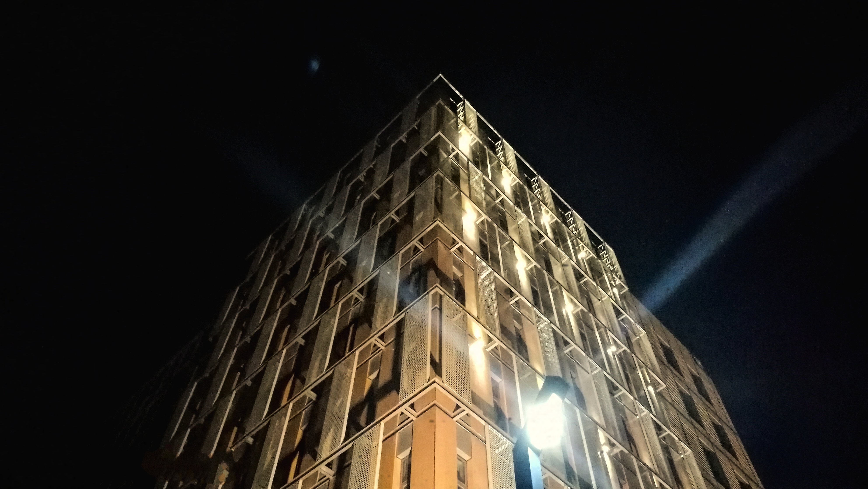
你所期待，立即呈现
AR
OCR
Augmented Reality
Optical Char
Recognize

Slide 3
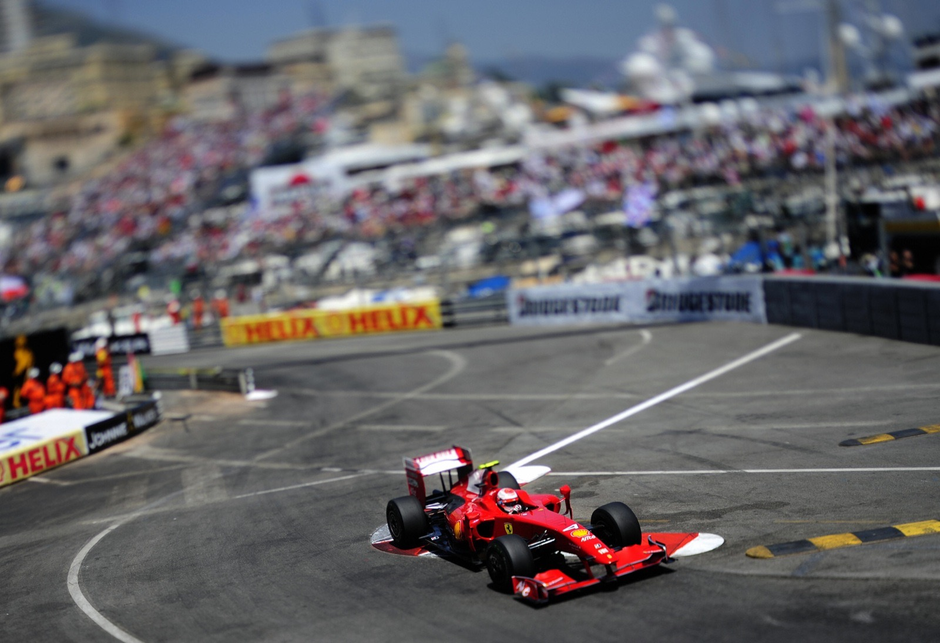
Fast,
it is.
急切的心，不可怠慢
High performance image processing
with fast sudoku solver engine.

Slide 4
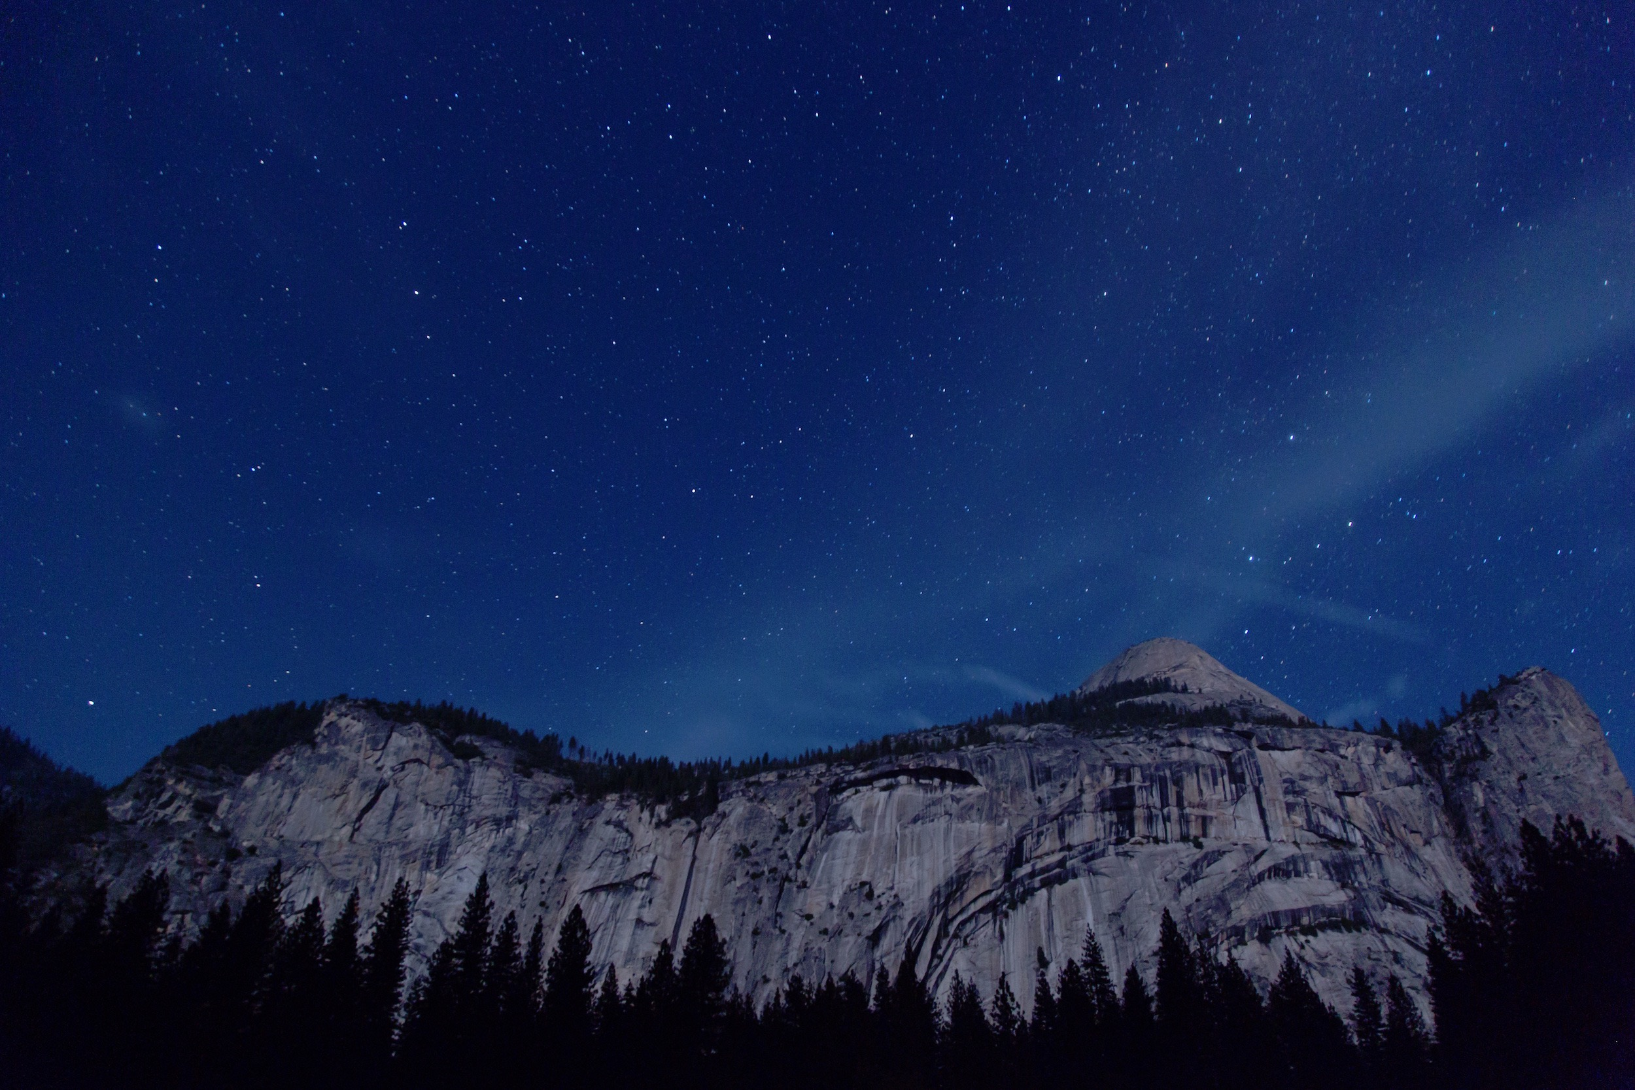
Take a look?

Slide 5


Notre Compagnie
La Photo
tianrui niu
img proc
Han liu
algo
jinjin chen
graphical
jiahui liu
Pattern ext

Slide 6

Table
Des
Matières
Implementation Overlook
Details of ImgProc
Details of NN
Solver
Reflections

Slide 7


Implementation Overlook
Choices of tools
Java the F*cking Language(Nightmare)
OpenCV 2.4.13
Android
JSON for Storage

Slide 8
Implementation Overlook
Module Partition
Image Extract—EzGridExtractor
Pattern Extract—Patternizor
OCR—Identifier
Solve Sudoku—CoolSolver
EPIC
史诗的 shǐshī de

Slide 9
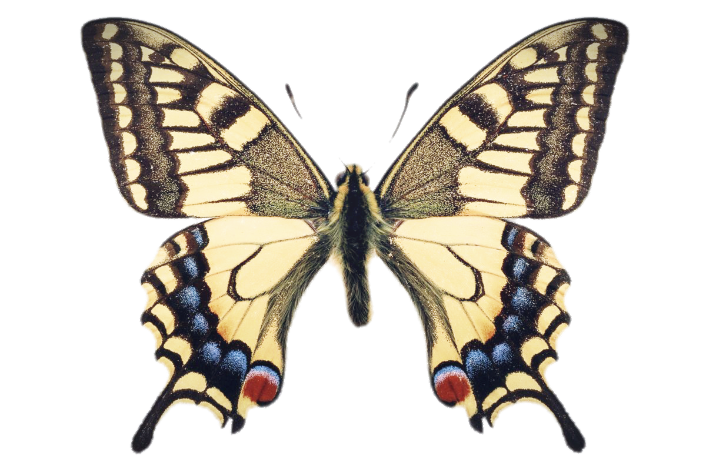
Details of
Imgproc
图像处理技术详解
Exordium
Zero to One
Metamorphosis

Slide 10
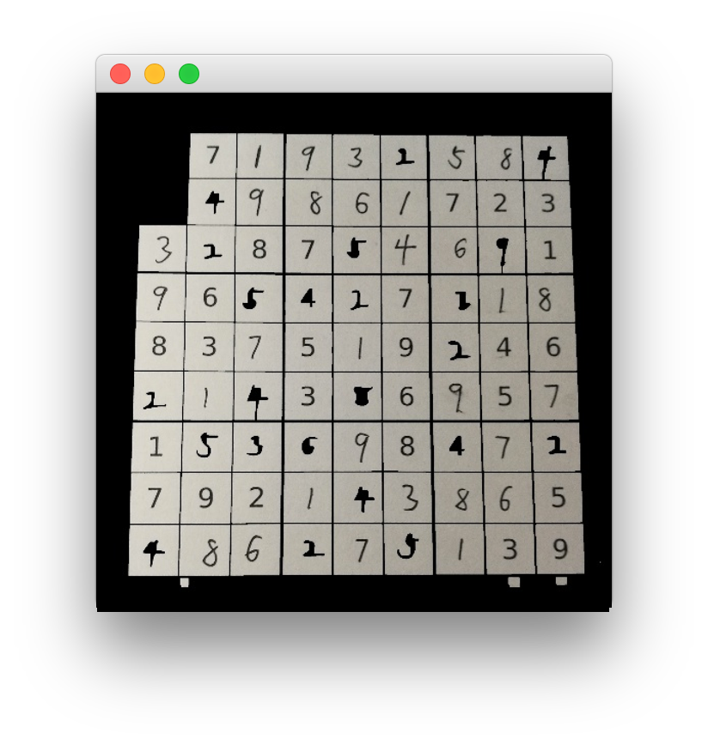
Exordium
Detect all grid contours.
Filter by Area. (And no more elegant way!)
Direct Cut (Easy and Clean)

Slide 11
Exordium
Color Convert
Contour Detection
Threshold
Filter Contours
Edge Detection
— Laplacian
Morph Close

Slide 12
It’s easy.
Need support from users.
Nearly unable to be dynamic.
Depends heavily on quality of photos.
Yet it’s too ideal.
(Red pills)

Slide 13
Now let’s stare at this…

Slide 14
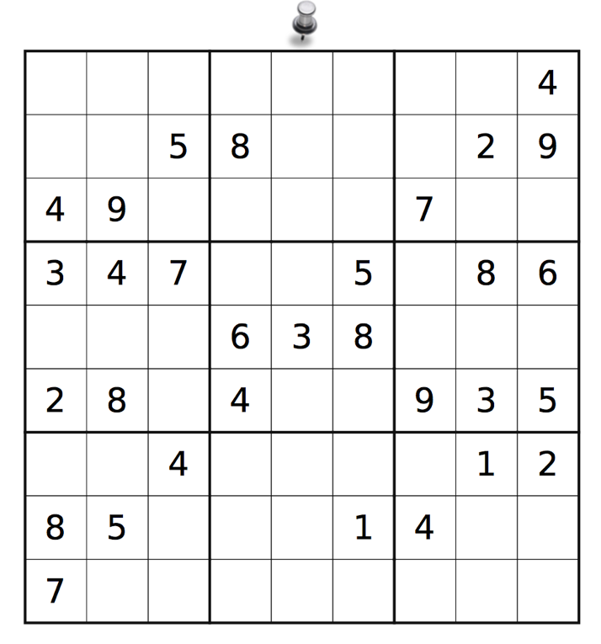
Now let’s stare at this…

Slide 15
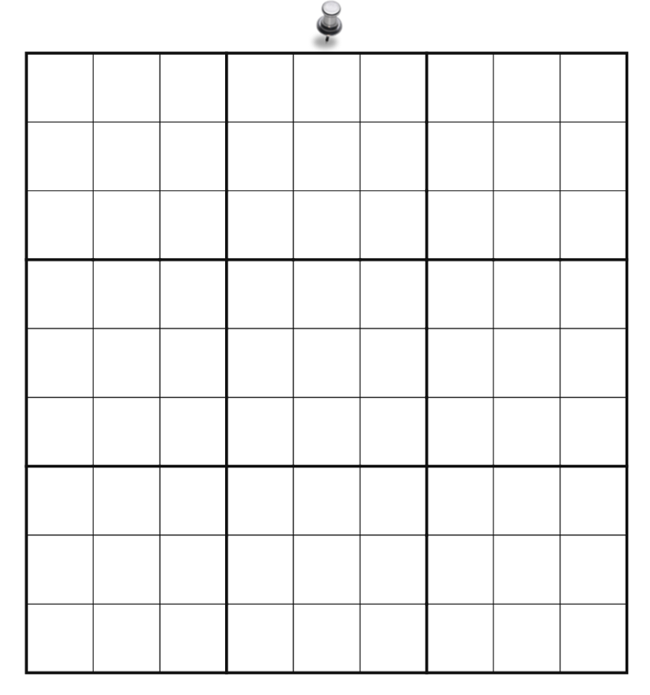
The numbers fade and
the grids remain.

Slide 16
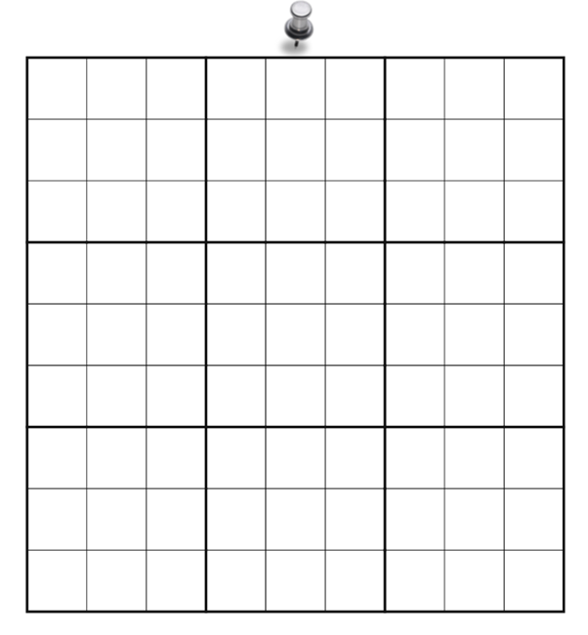
不，不行
我们无法直接用格子边框。
Now what can we do with these grids?
但是，可以用这些格子的交点。

Slide 17
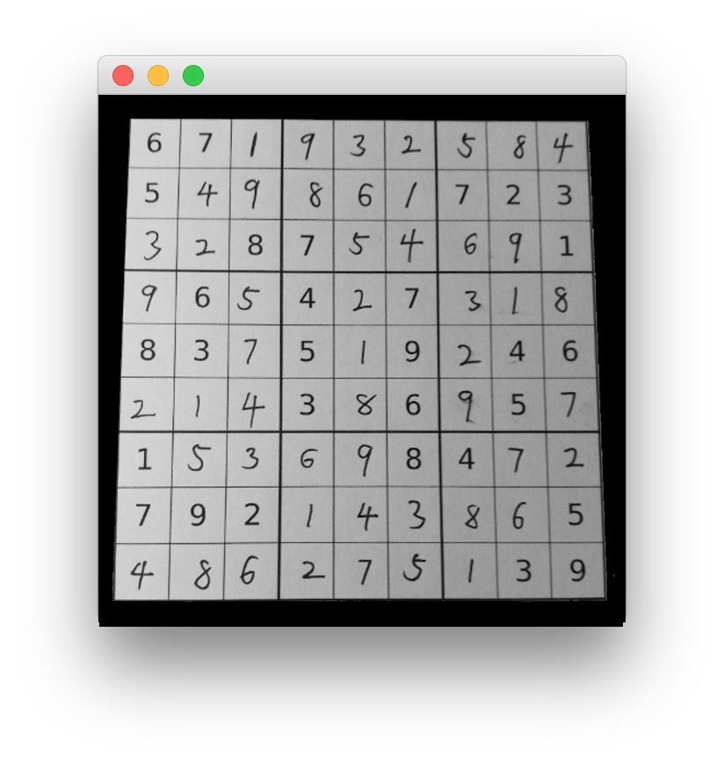

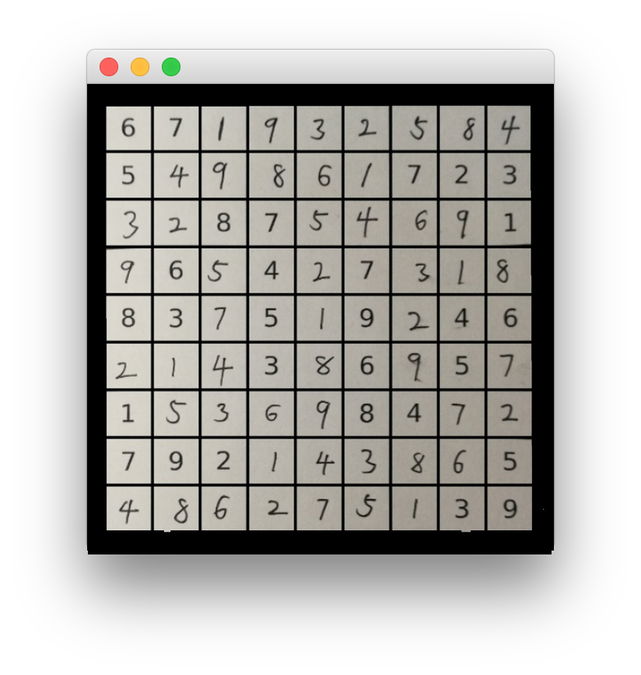
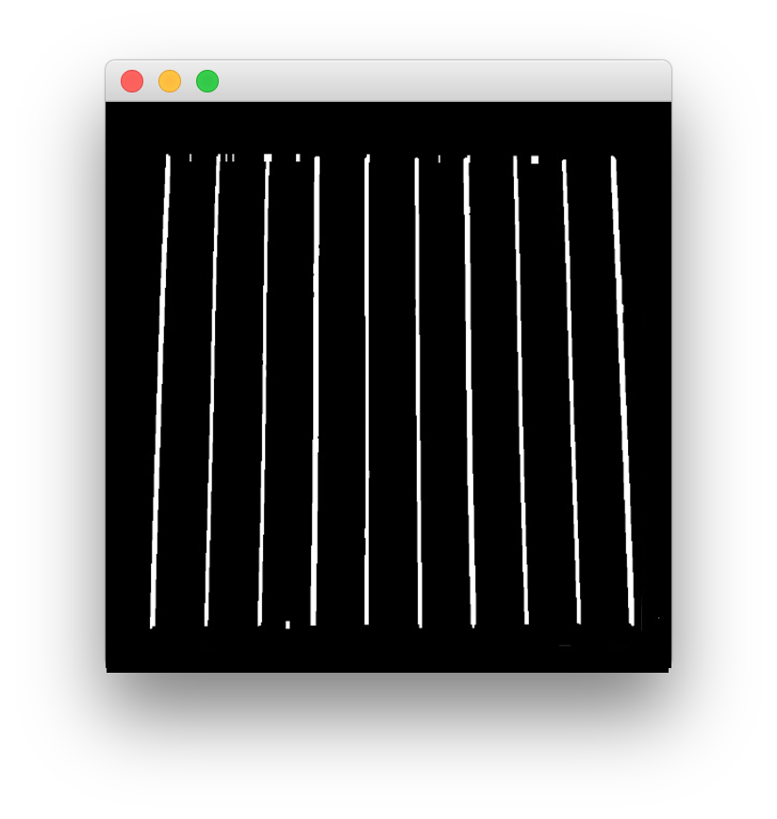
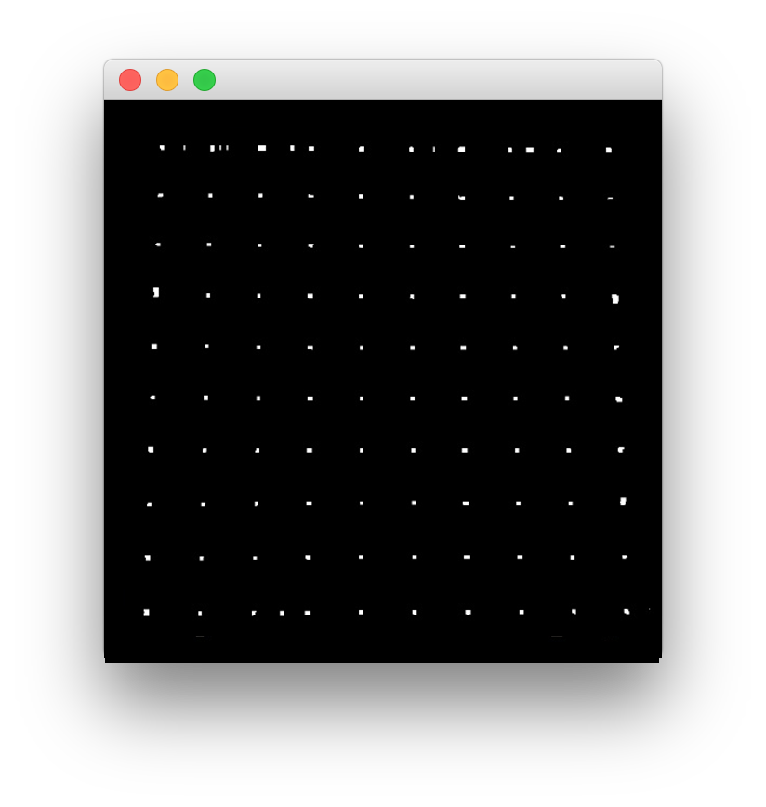
Zero to one
Extract Outer Bound
Sobel Y
Sobel X
Bitwise OR
Perspective Transform

Slide 18
也许我们已经找到了答案……
然而现实总是事与愿违……

Slide 19
What about
these dots?
Let’s take a near look.

Slide 20
事实上，
我们很难提取到所有的边框。

Slide 21
metamorphosis
“越是简单的约束，越能适应复杂的现实。”
—— 天睿 · 牛
“不要对现实提太高的要求。”
—— 牛天睿

Slide 22
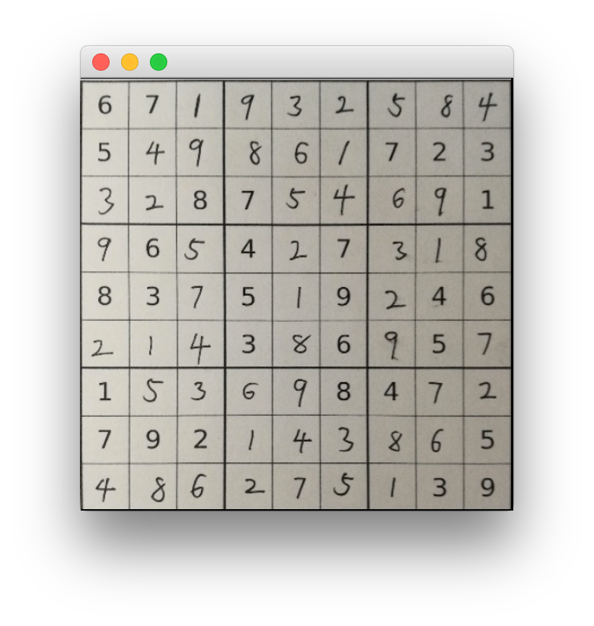
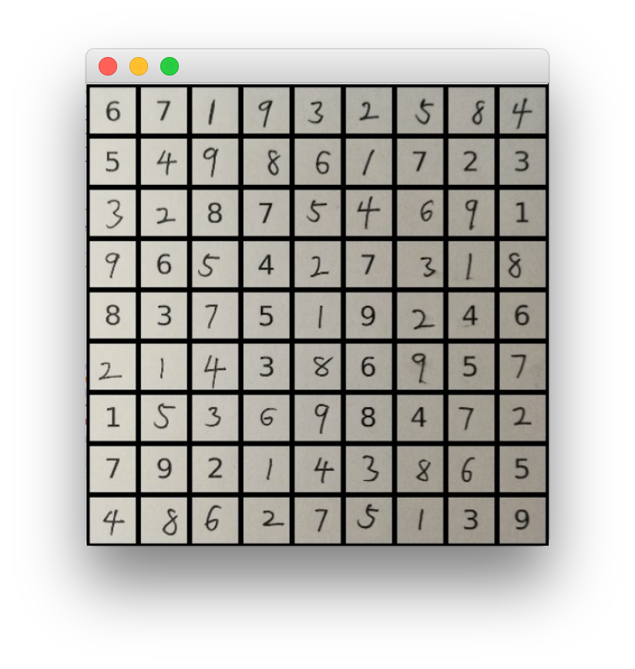
metamorphosis
Extract Outer Bound
Perspective Transform
Divide Into 81 Pieces

Slide 23

So what next?
How to handle the extracted numbers?

Slide 24
Direct cut?
No tolerance for noises. T’s not robust.

Slide 25
tolerable cut?
What about markers with different sizes?

Slide 26
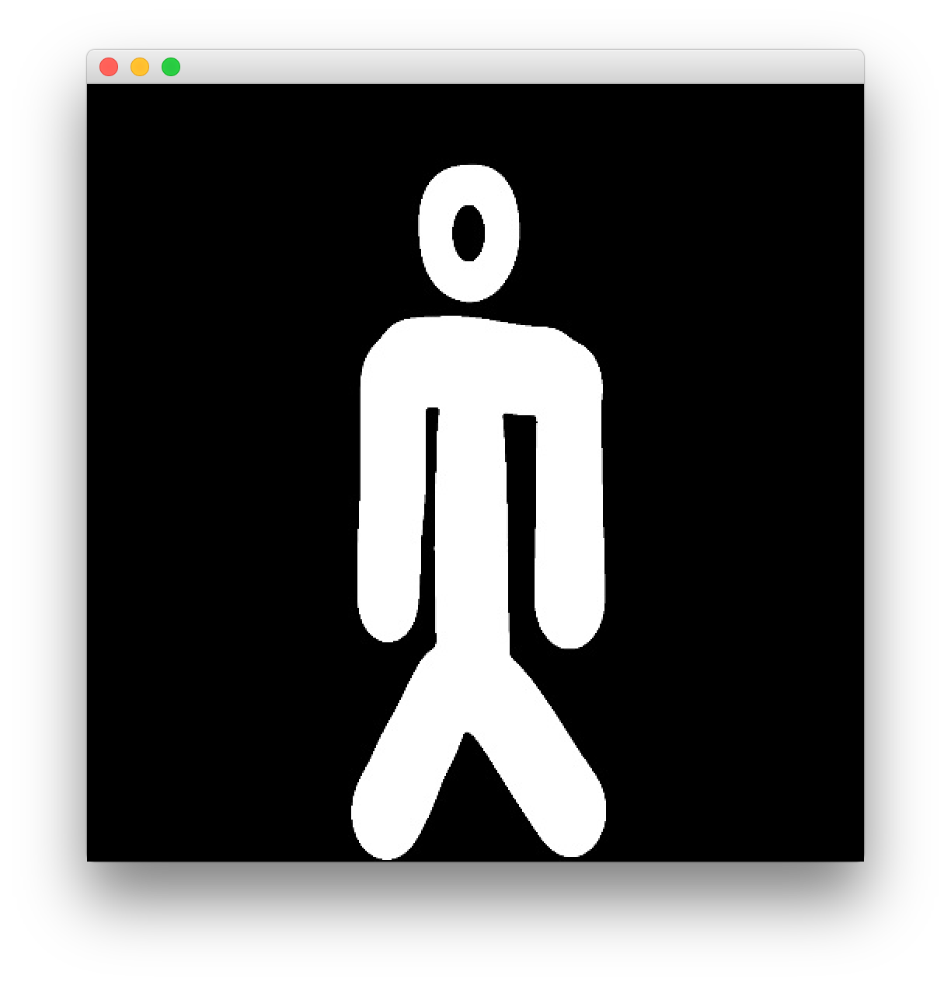
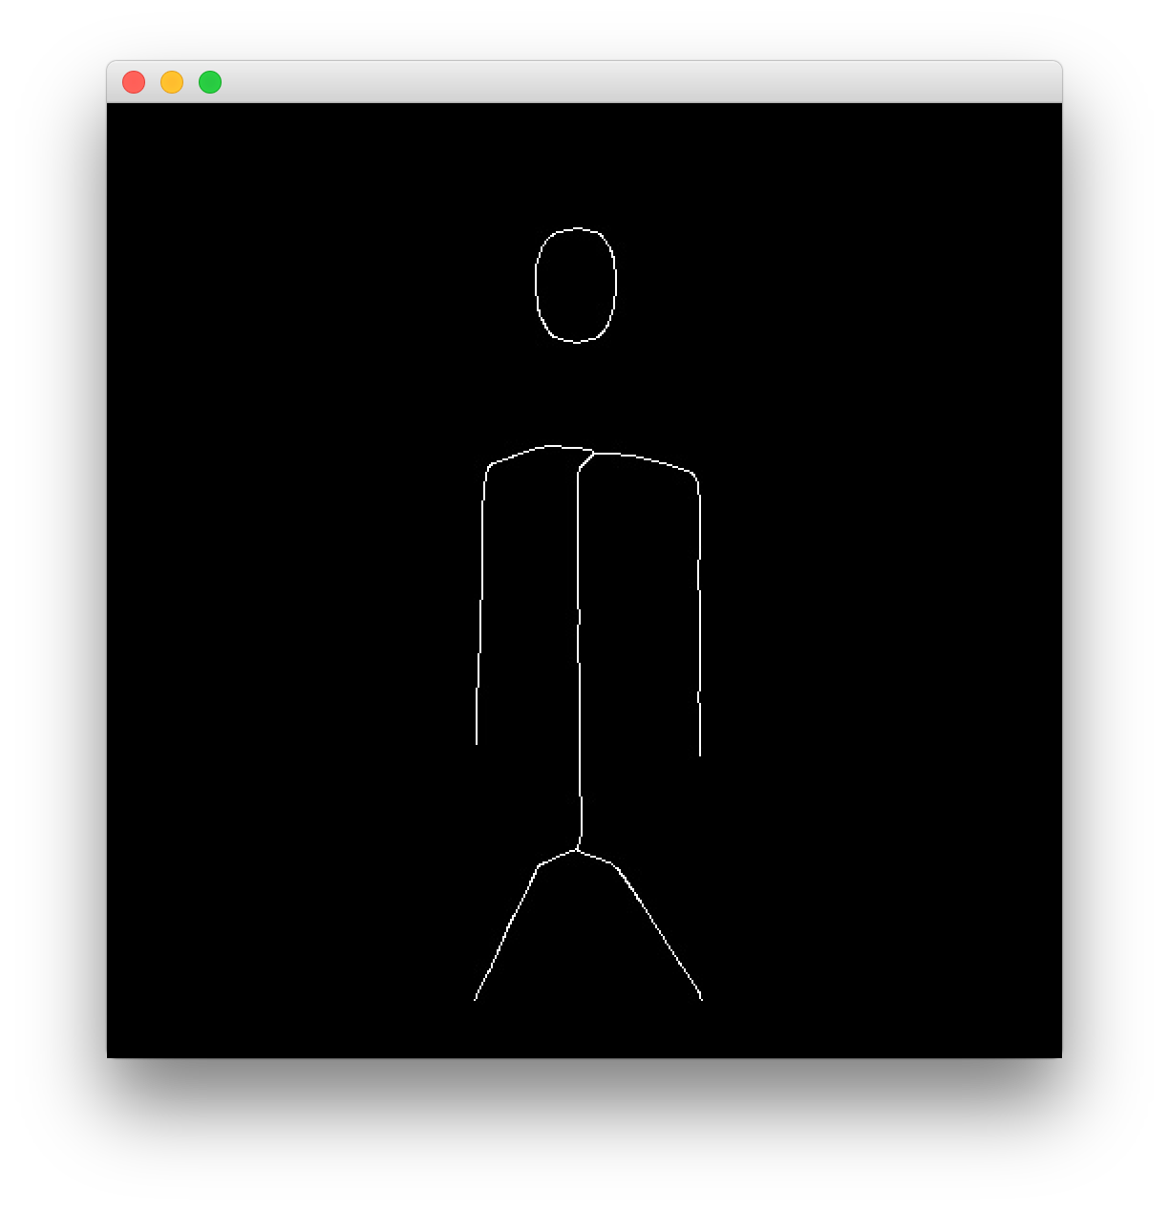
Skeletonize
Implemented using Zhang-Suen Algo.
Able to shrink any size to ONE.

Slide 27
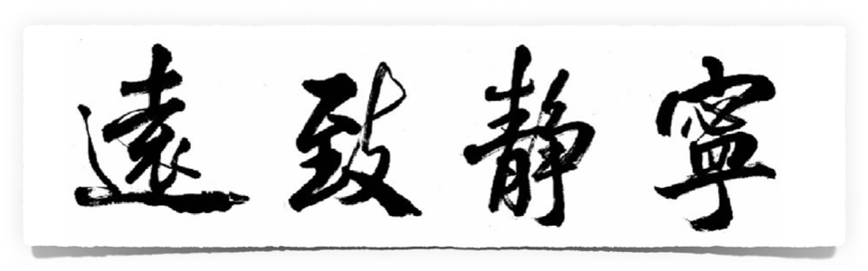
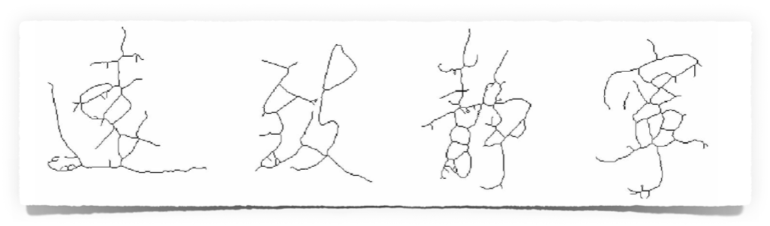
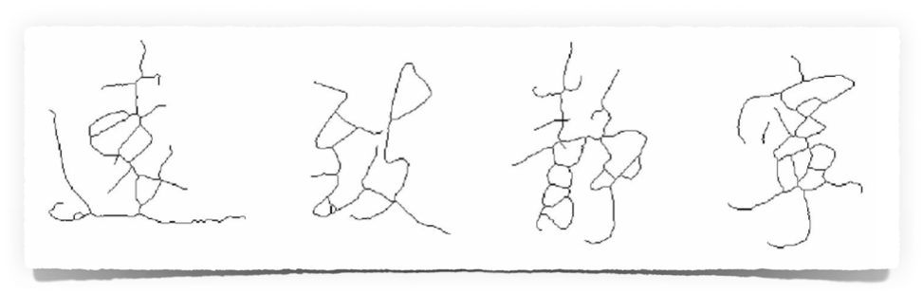
DEBURR
解决由骨架化算法引入的毛刺。
以便更精确的特征提取。

Slide 28
No, we cannot use it.
Slow speed will ruin our performance.

Slide 29
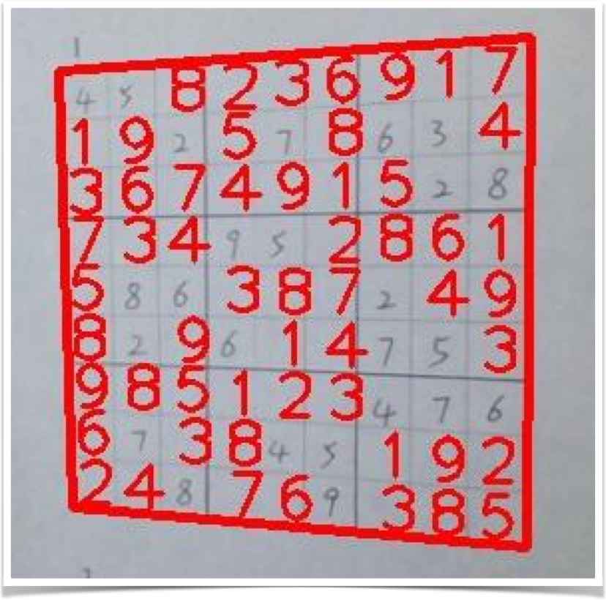
projection

Slide 30
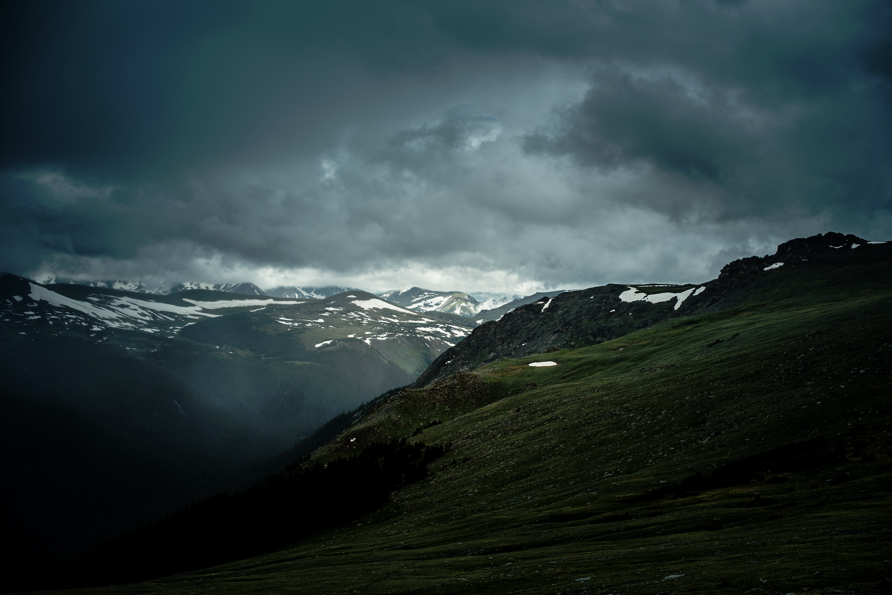

La
Fin
Final Choice
Use only four-point perspection.
Divide Sudoku into 81 pieces, manually.
“Scissor Size” was used, to partially remove the grids.
Redo contour detection, to partially remove the grids.
Tolerable cut, the last defense to the noises.
No skeletonize, because it’s slow.

Slide 31
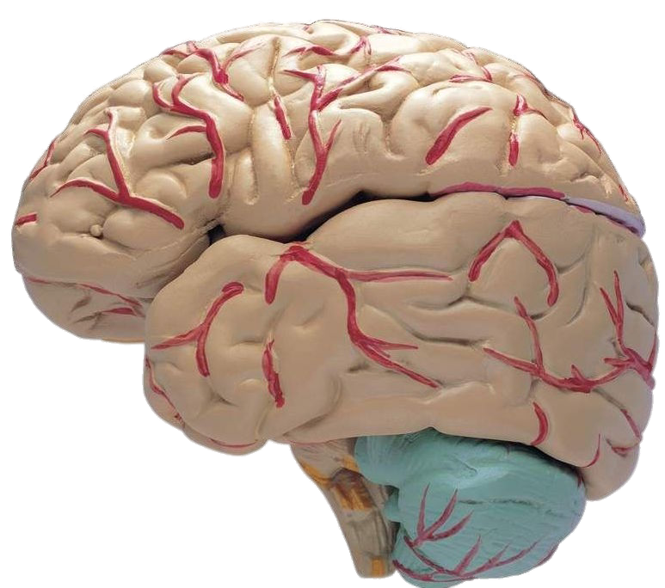
Details of
NN
神经网络技术详解
动量项
自适应学习速率
激活函数

Slide 32
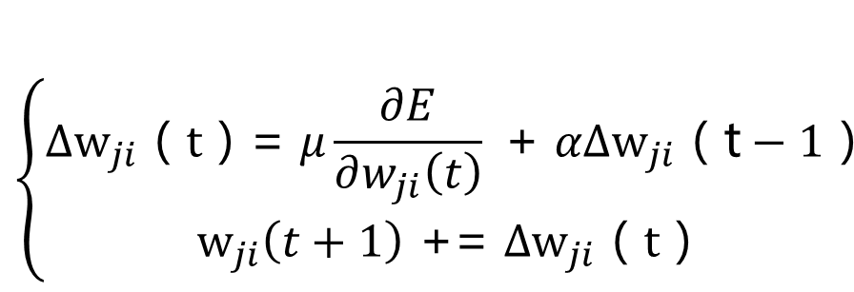
动量项
反映了以前的调整经验信息，加速收敛。
出现震荡时可减少震荡趋势，以期达到全局最优。

Slide 33
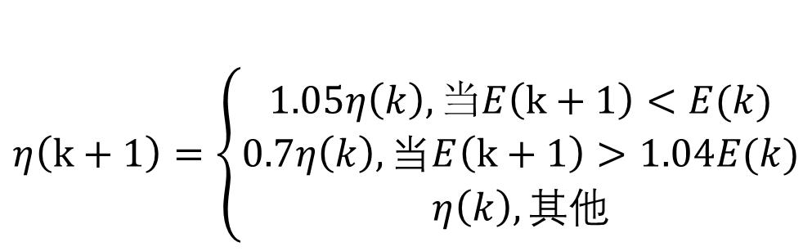
自适应学习速率
训练初期增大学习速率，加速收敛。
训练后期误差下降缓慢，降低学习速率，防止震荡

Slide 34
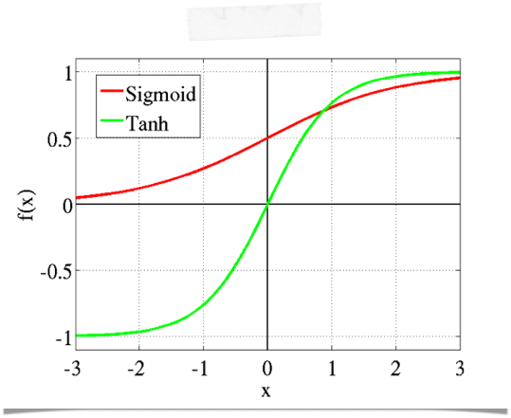
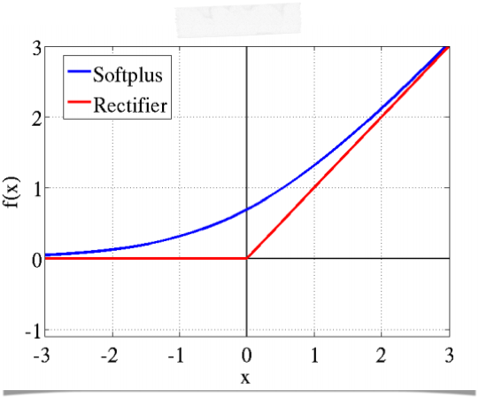
激活函数
①计算量减少 ②无梯度消失 ③稀疏激活性

Slide 35
实际上，
两种方案都不合人意的时候，
结合起来会更好。
96.92%
输出层：sigmoid
隐含层：softplus

Slide 36
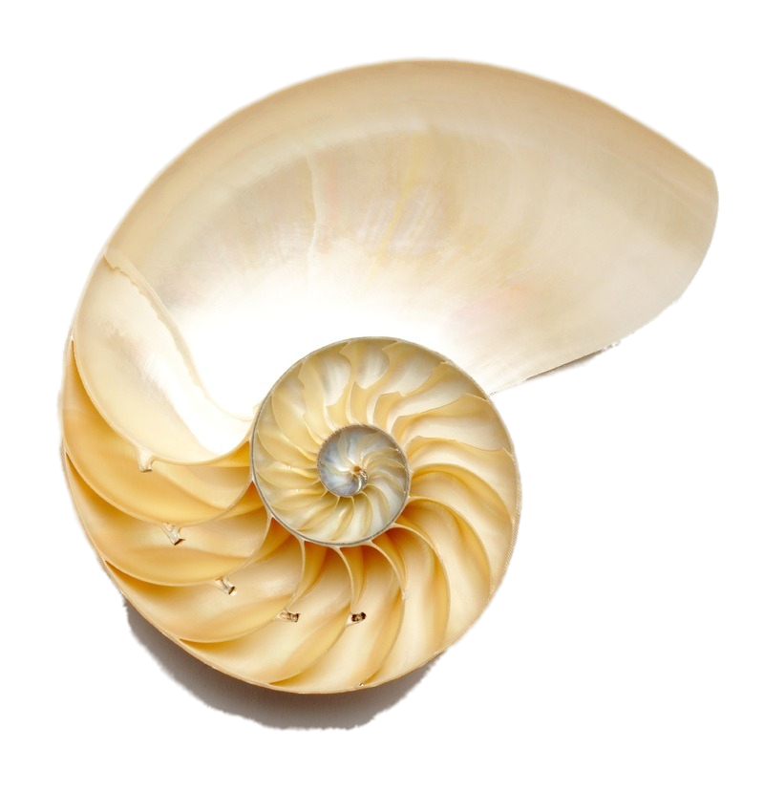
Details of
Solver
数独求解技术详解
超快的算法，
轻松胜任智慧核心

Slide 37
987
ms
一个不朽的数字
极速的数独求解算法，留给你的
只有“后知后觉”

Slide 38
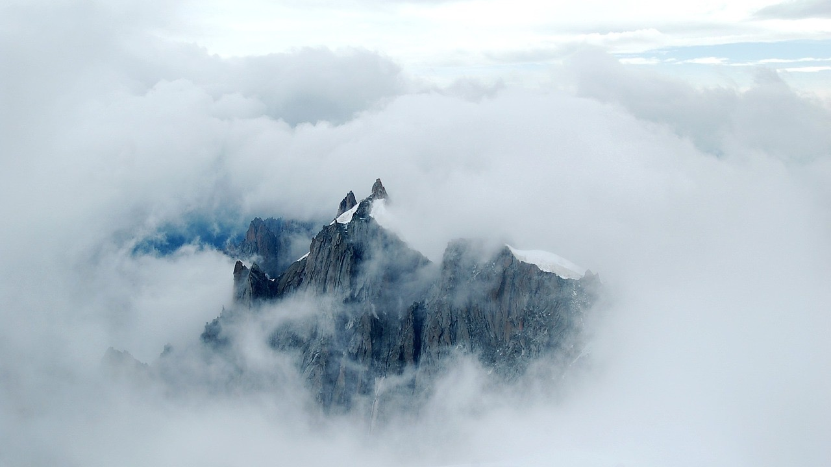
kernel benchmark
几个小时
几十天
2~3秒
987ms
人类专家
手工求解
常规计算机程序
递归算法
常规快速算法
基于“摒弃法”
改进的算法
That’s really
a hard work.
Impossible to run in
actual applications.
The internal’s still
recognizable.
Barely recognizable, extremely fast even
run on JVM.

Slide 39
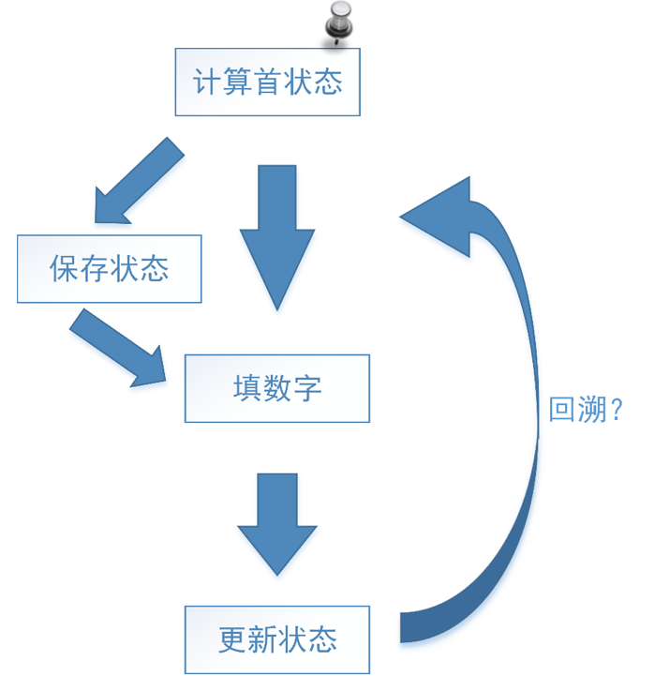
基于“摒弃法”改进的数独算法
状态回溯=DFS？
状态表示：当前数独+坐标：[待填数字]
High Performance: 空间<->时间。
Multi-Solution: 可求解多解数独。
Extensible: 可扩展，基于规则函数。

Slide 40

美好时间，
只在一瞬。

Slide 41
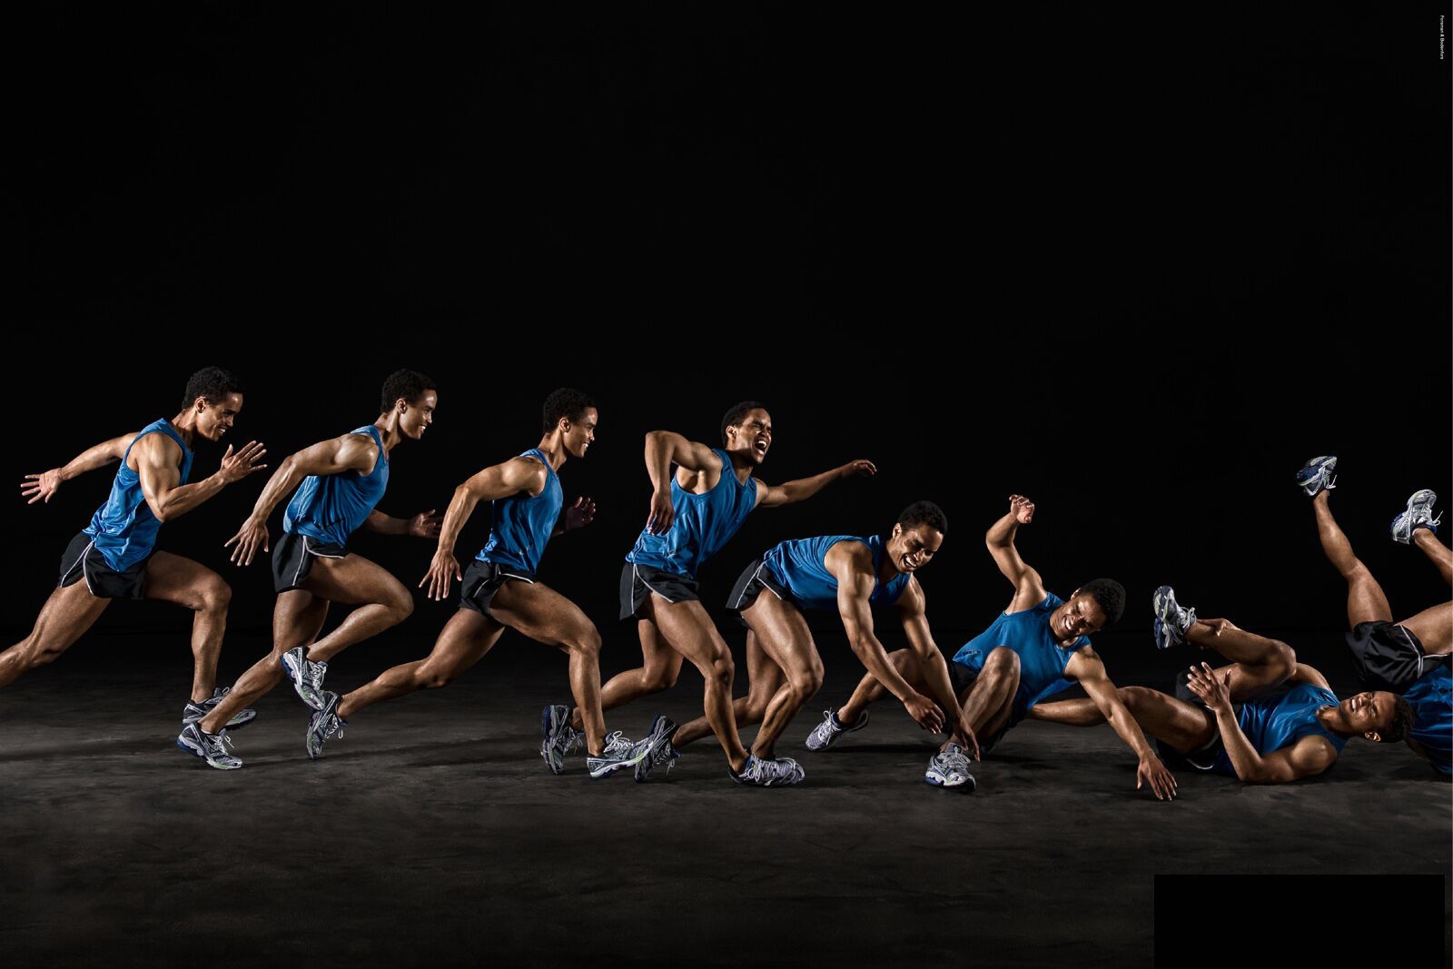
Recording
记下每个精彩瞬间，留待朝花夕拾。

Slide 42
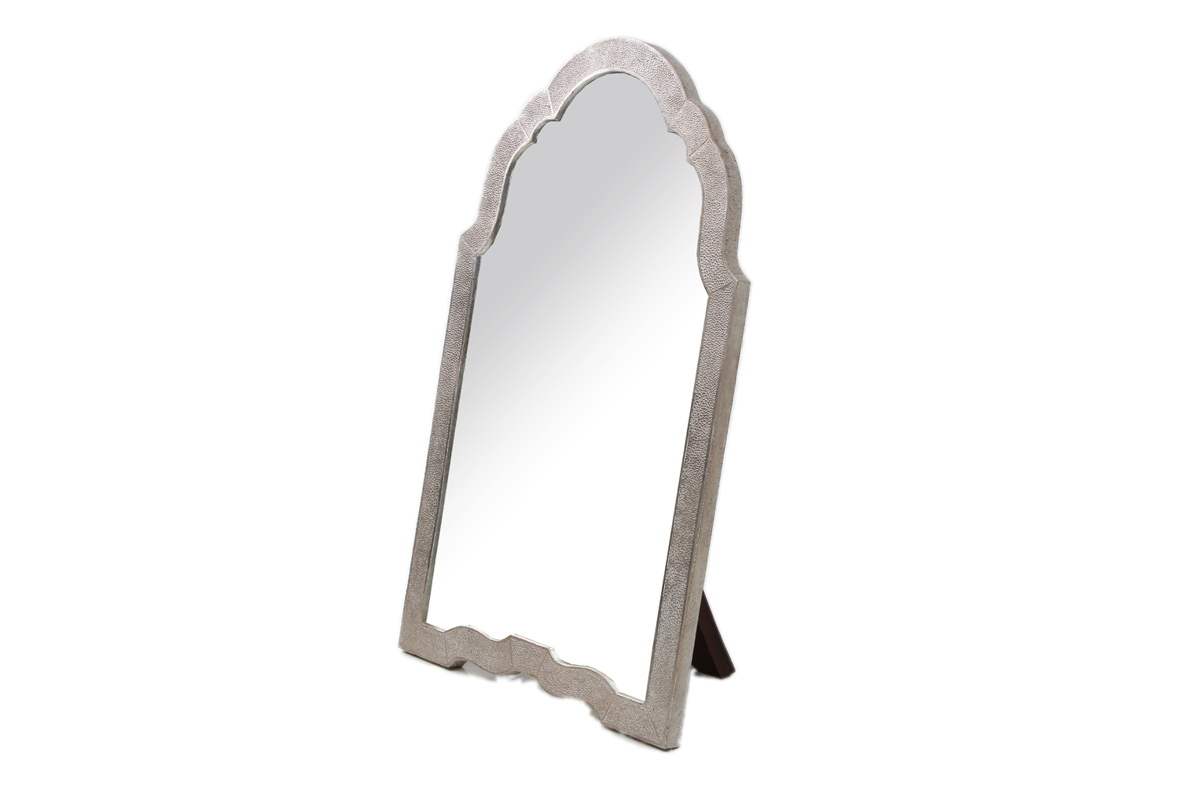
Reflection
反射
反思

Slide 43
Reflection
从简入手，逐步优化。
明确方向，抓住要害。
乐于创造，敢于抛弃。
星星之火，可以燎原。
成也萧何，败也萧何。

